Slide 1
太陽班主題課程-好玩的點
點點曼陀羅

Slide 2
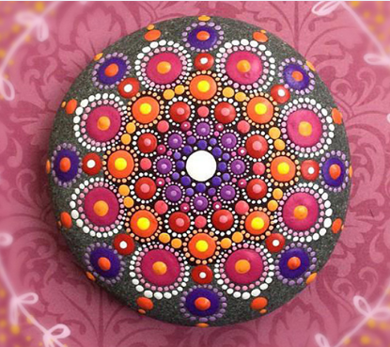

Slide 3
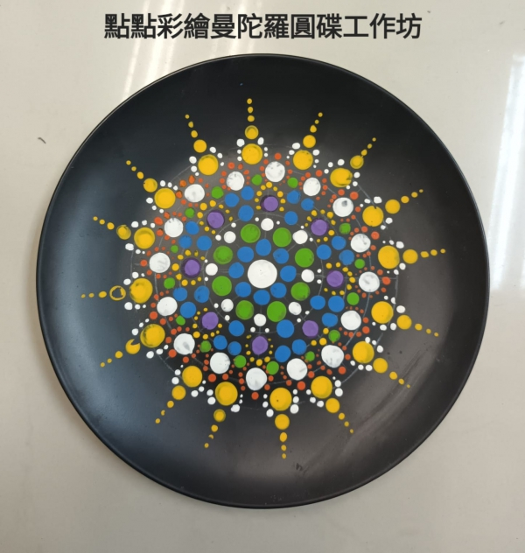

Slide 4
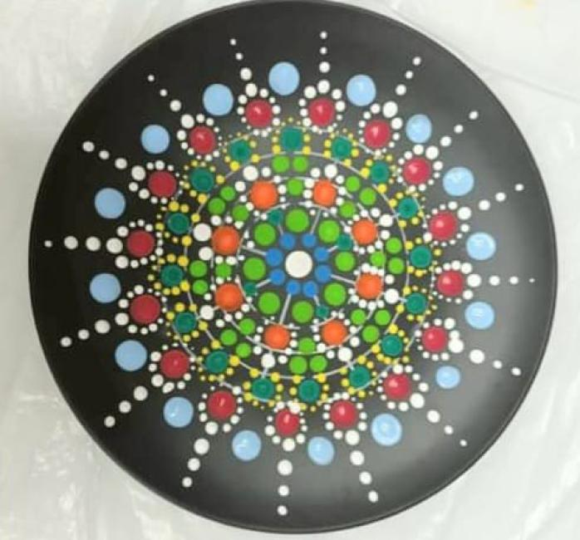

Slide 5
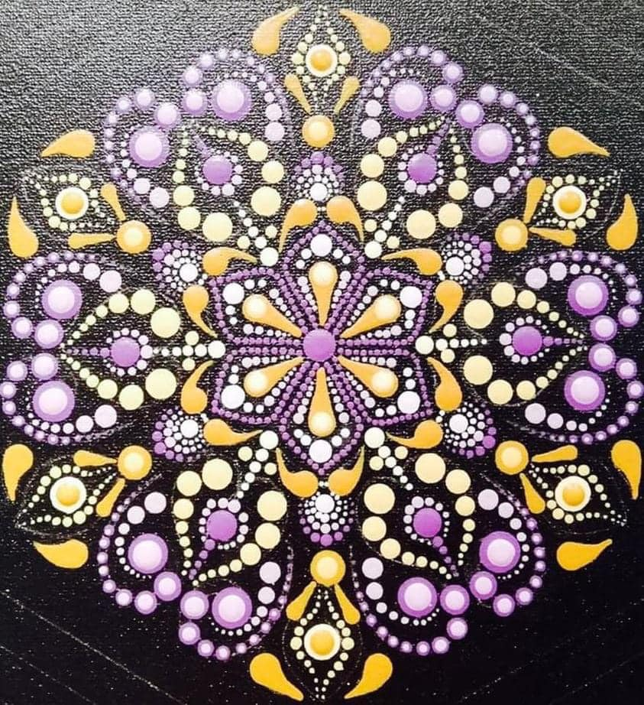

Slide 6
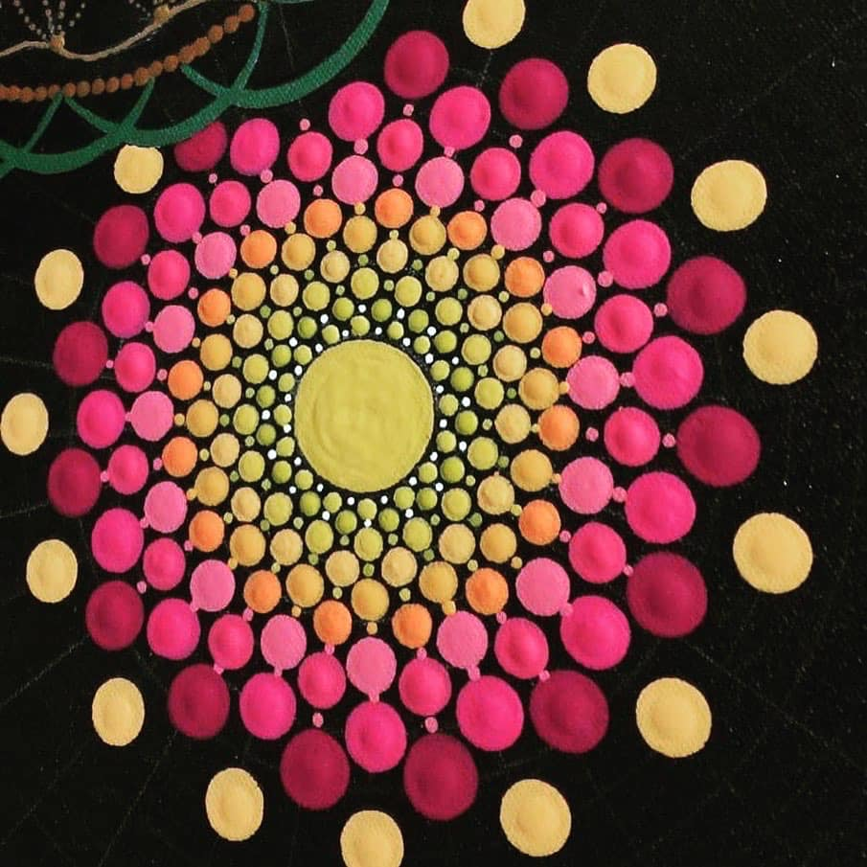

Slide 7
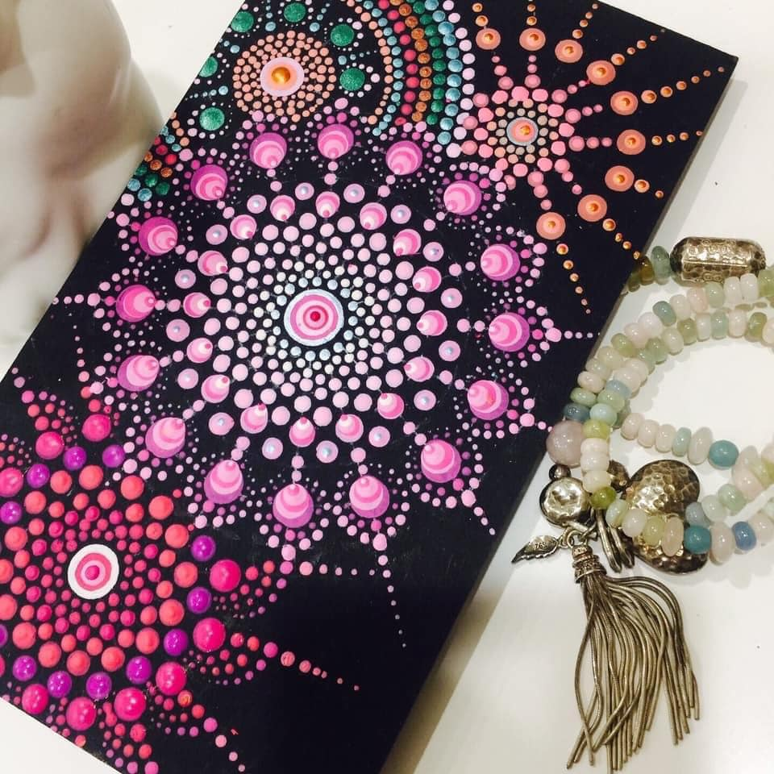

Slide 8
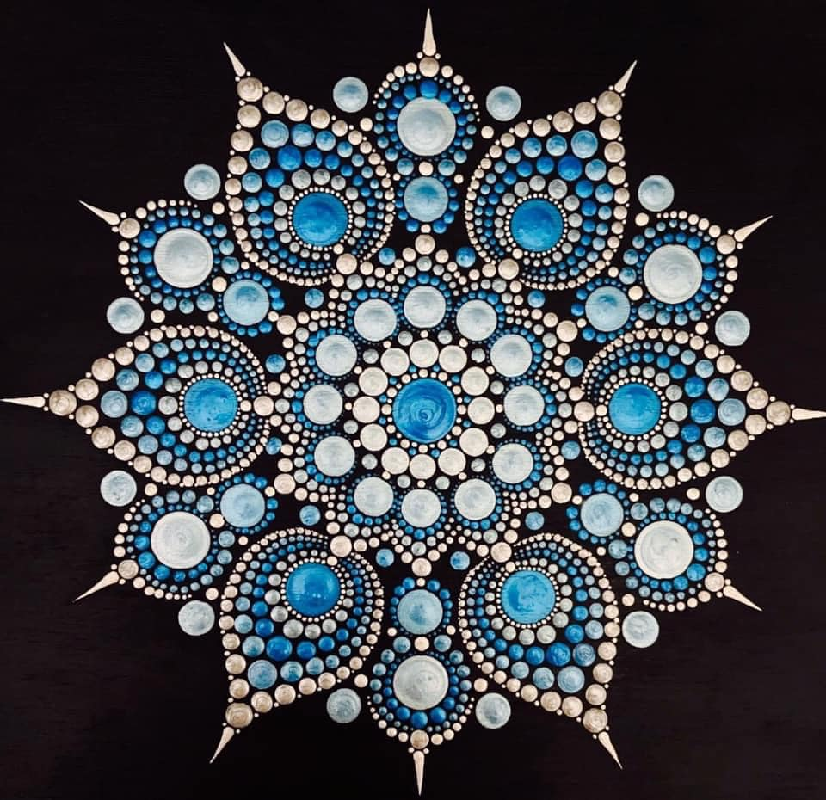

Slide 9
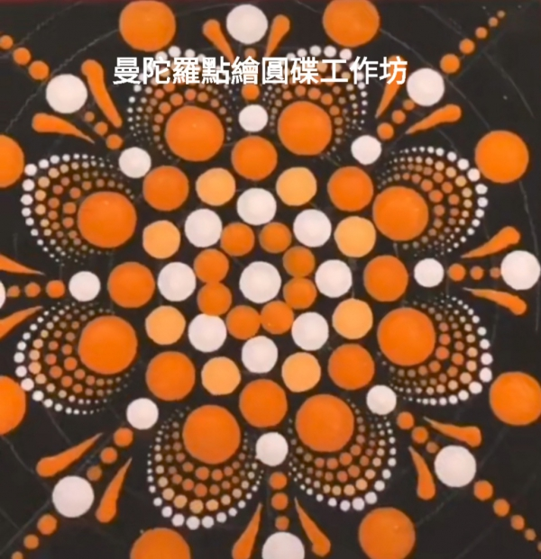

Slide 10
想一想:
你看到這些曼陀蘿的時候，感覺怎麼樣呢?

Slide 11
如何創作 點點曼陀羅
Mandala Dotpainting lernen mit Dotmagie

Slide 12
想一想:
你有發現這些不一樣的點點曼陀羅作品，有哪些相同的特點嗎?

Slide 13
曼陀羅的特色:
1.中間都是一個點，畫畫時都是從中間開始。
2.左右上下對稱，從哪個角度看都一樣。
3.重複的圖:同樣的圖出現好多次。

Slide 14
換你試試看~

